Slide 1
Accréditation en hémostase
MARS 2025

Slide 2
Parmi les OBJECTIFS DU GROUPE
Elaboration de propositions pour l’accréditation de certains examens, notamment des examens spécialisés pour lesquels il n’existe pas de programme d’évaluation externe de la qualité
Publications sous l'égide de la Société Française de Thrombose et d'Hémostase (SFTH)

Slide 3
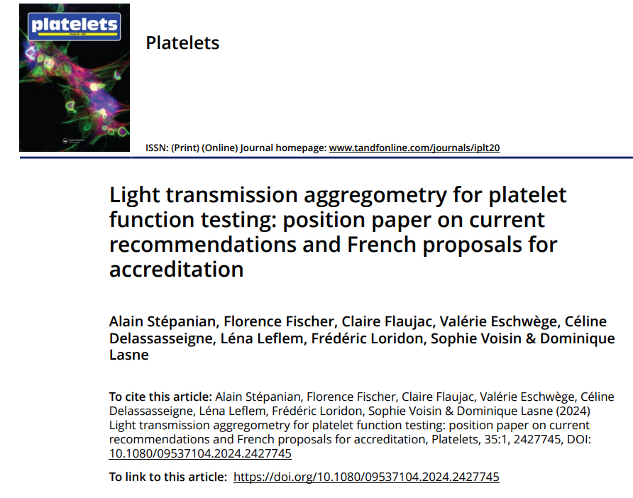

Slide 4
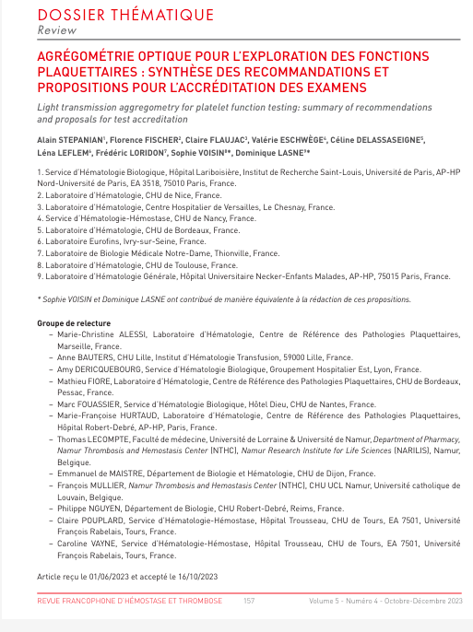

Slide 5
Lacunes dans les recommandations
L’agrégométrie optique constitue une méthode utilisée pour effectuer plusieurs examens de biologie médicale, dont l’exploration des fonctions plaquettaires in vitro, en plasma riche en plaquettes (PRP), dans un contexte de recherche de thrombopathie.
manque de standardisation entre les différents textes de recommandations issus des sociétés savantes pour la réalisation de ces examens.
spécificités techniques liées à la nature de la matrice utilisée sur des semi-automates

Slide 6
Propositions de l'article
Synthèse des recommandations nationales et internationales et mené une enquête de pratique auprès des membres de la STFH.
28 propositions formulées, qui ont été validées par les membres de la SFTH. Cet article présente la prise de position de notre société savante par rapport aux différents textes de recommandations, avec des propositions couvrant la maitrise des risques, ainsi que les étapes pré-analytiques (prélèvement sanguin, préparation du PRP, conditions de transport des échantillons), analytiques (utilisation des instruments, choix des agonistes, évaluation des performances) et post-analytiques (habilitation du personnel, interprétation des données).

Slide 7
Projets 2025
Ce travail sur les agrégations plaquettaires constitue un guide pour les laboratoires souhaitant accréditer des examens utilisant l’agrégométrie optique, ainsi que pour les auditeurs.
→ Un travail similaire est en cours pour aider les laboratoires à accréditer les examens utilisant la cytométrie en flux pour le diagnostic des thrombopathies.

